Slide 1


Slide 2
Zoom למתחילים
עמוס רבן, מדריך היסטוריה דיגיטלית
amosraban@gmail.com

Slide 3
מה נלמד בשיעור?
חלק ראשון: למה דווקא Zoom?
חלק שני: מדריך למתחילים ב-Zoom: טיפים, טריקים ושטיקים
לניהול הוראה אפקטיבית מרחוק

Slide 4
חלק ראשון: למה דווקא Zoom?

Slide 5

למה דווקא Zoom?
תזכורת: פדגוגיה היא המלכה - טכנולוגיה היא רק האמצעי

Slide 6
למה דווקא Zoom?
תזכורת: פדגוגיה היא המלכה - טכנולוגיה היא רק האמצעי
סוד ההצלחה של Zoom להוראה מרחוק
היתרונות לעולם החינוך
החסרונות לעולם החינוך

Slide 7
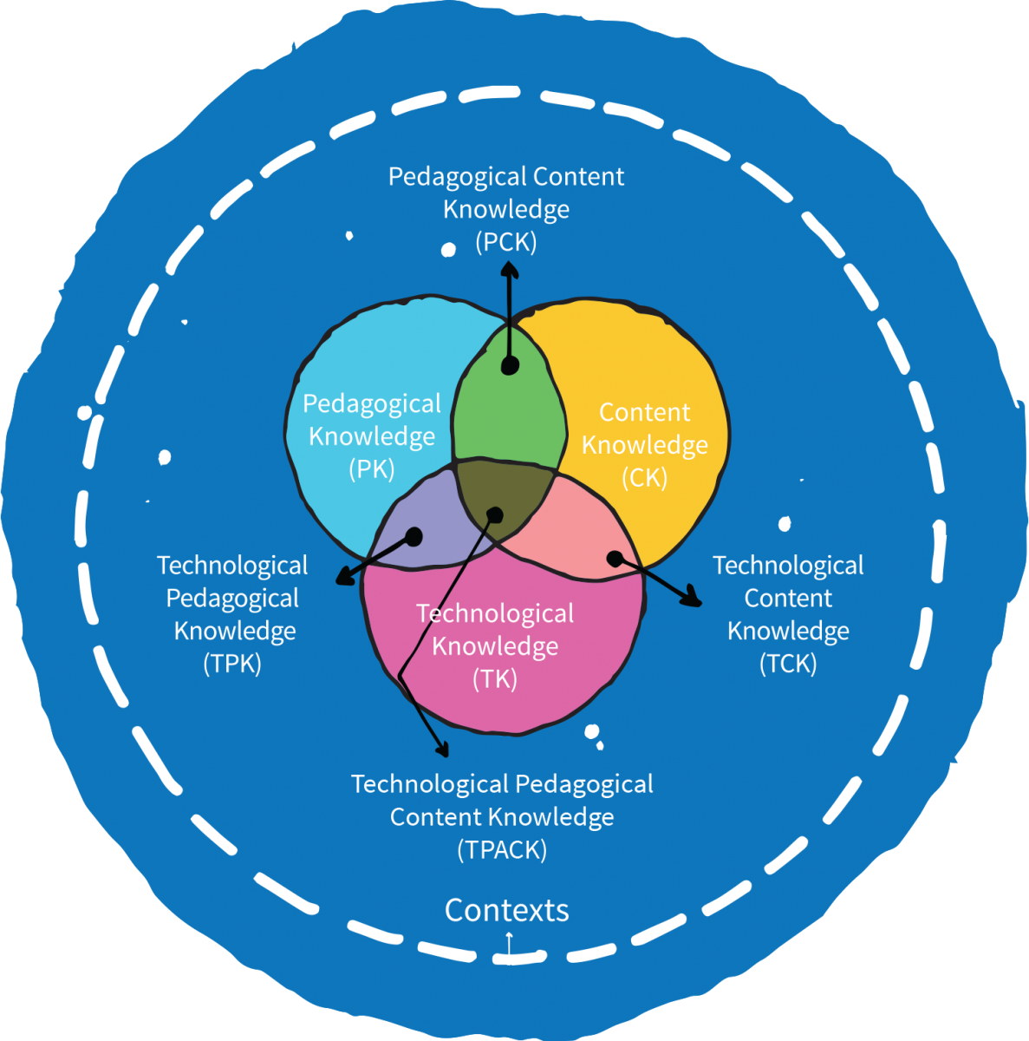

פדגוגיה היא המלכה - טכנולוגיה היא רק האמצעי

Slide 8
למידה דיגיטלית איכותית ואפקטיבית: כשהטכנולוגיה משרתת את הפדגוגיה

Slide 9
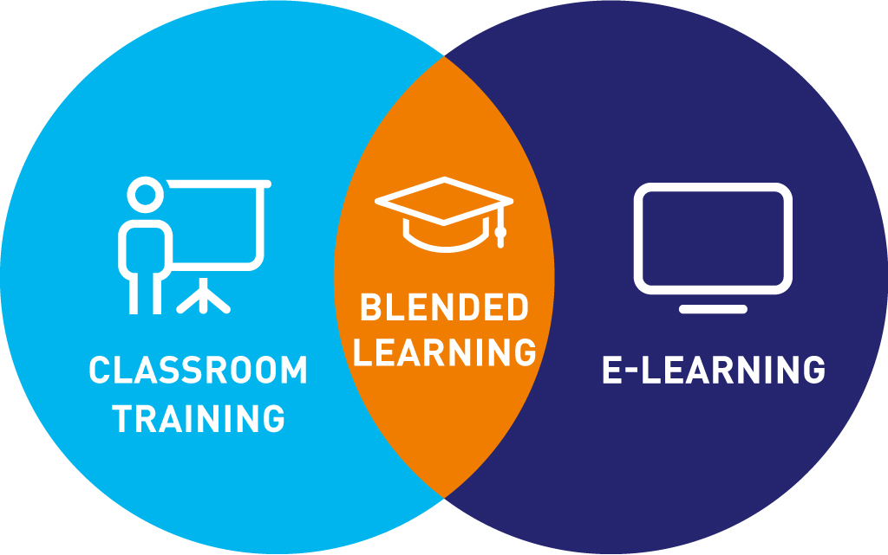
נשאל תחילה: מה אני רוצה לעשות?
למידה אפקטיבית מרחוק?
איך להחליף את הלמידה "פנים מול פנים"?

Slide 10


נשאל תחילה: מה אני רוצה לעשות?
למידה א-סינכרונית?
למידה סינכרונית?

Slide 11

ואז נשאל: כיצד טכנולוגיה יכולה לעזור לי?

Slide 12
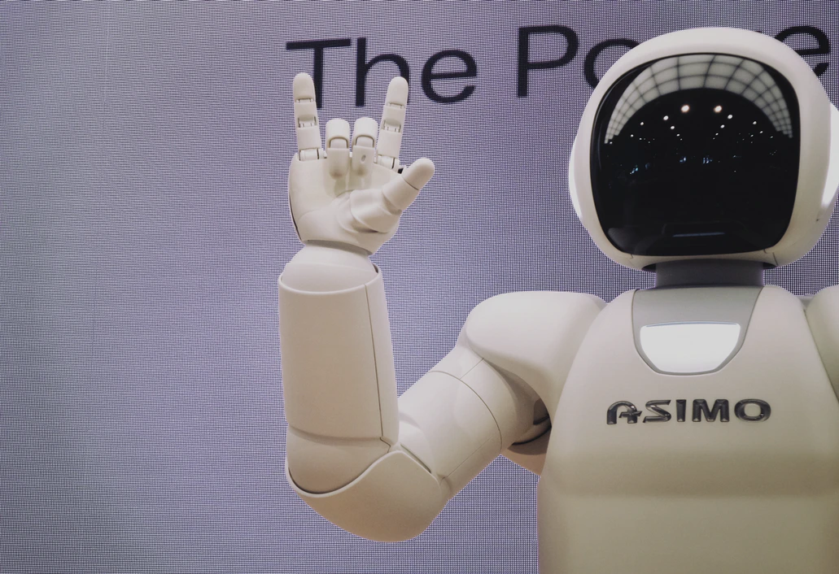
סוד ההצלחה של אימוץ טכנולוגיה בחינוך
משרת מטרה פדגוגית ברורה
חינם או ממש זול
קלה לשימוש - גם למורה וגם לתלמידים/ות
להתגבר על החסרונות - לשלב בין טכנולוגיות, אבל לא להגזים!

Slide 13
היתרונות לעולם החינוך
המטרה הפדגוגית:
מערכת ללמידה מקוונת מרחוק
הלמידה יכולה להיות דיגיטלית או לא
פלטפורמה ליצירת שיעורים סינכרוניים וא-סינכרוניים

Slide 14
היתרונות לעולם החינוך
חינם או ממש זול
מה שיש בגירסה החינמית - די ומספיק לצרכים של מורה!
מנוי אישי - זול! והיתרונות ברורים
אין הגבלת זמן על פגישות
יש מקום אחסון בענן להקלטות

Slide 15

היתרונות לעולם החינוך
חינם או ממש זול
נכון להיום (אפריל 2020) משרד החינוך מאפשר למורים גישה לשיעורים ללא הגבלת זמן באמצעות הזדהות משרד החינוך

Slide 16
היתרונות לעולם החינוך
קלה לשימוש
תוכנה פשוטה - אין המון אפשרויות, אין התקנות מסובכות
כמה לחיצות - ואפשר להתחיל
יציבה מאוד
מתחברת בקלות לכלים אחרים

Slide 17

החסרונות לעולם החינוך
לא כלי טכנולוגי שפותח לחינוך - כלי עסקי
לא חלמו על ZoomBombing
רק פלטפורמה - המחיר של הפשטות
חסרים כלים לניהול כיתה - חל שיפור!
סוגיות של פרטיות - חל שיפור!

Slide 18

והכי חשוב
אף כלי טכנולוגי לא מסוגל:
לגרום למורה להיות אפקטיבי יותר
לגרום לתלמיד ללמוד יותר
להפוך שיעור למוצלח בלחיצת כפתור

Slide 19
והכי חשוב
אף כלי טכנולוגי לא מסוגל:
לגרום למורה להיות אפקטיבי יותר
לגרום לתלמיד ללמוד יותר
להפוך שיעור למוצלח בלחיצת כפתור
לגרום לנו להיראות טוב יותר

Slide 20
והכי חשוב
אף כלי טכנולוגי לא מסוגל:
לגרום למורה להיות אפקטיבי יותר
לגרום לתלמיד ללמוד יותר
להפוך שיעור למוצלח בלחיצת כפתור
לגרום לנו להיראות טוב יותר (האמת ש-Zoom יכול...)

Slide 21
והכי חשוב
אין פתרונות קסם!
המפתח להוראה אפקטיבית מרחוק הוא המורה ולא הטכנולוגיה

Slide 22
חלק שני: זום זום זום - יוצאים לדרך: טיפים, שטיקים וטריקים

Slide 23
מה נלמד בשיעור?
עושים סדר בכניסה ל-Zoom
ניהול למידה על ידי ניהול ה-Zoom

Slide 24
רגע, מאיפה נכנסים? יש זום בכל מקום!
לניהול החשבון וההגדרות - מהאתר Zoom.us
לניהול שיעורים שלכם/ן - מהתוכנה במחשב
להצטרף לפגישות/שיעורים של אחרים - מאיפה שתרצו
טריק: אם אין לכם מצלמה טובה במחשב - כנסו פעמיים (1) לניהול השיחה מהמחשב, ו-(2) הפעילו רק מצלמה מהטלפון (ורק לא לפתוח מיקרופון בשניהם!)

Slide 25
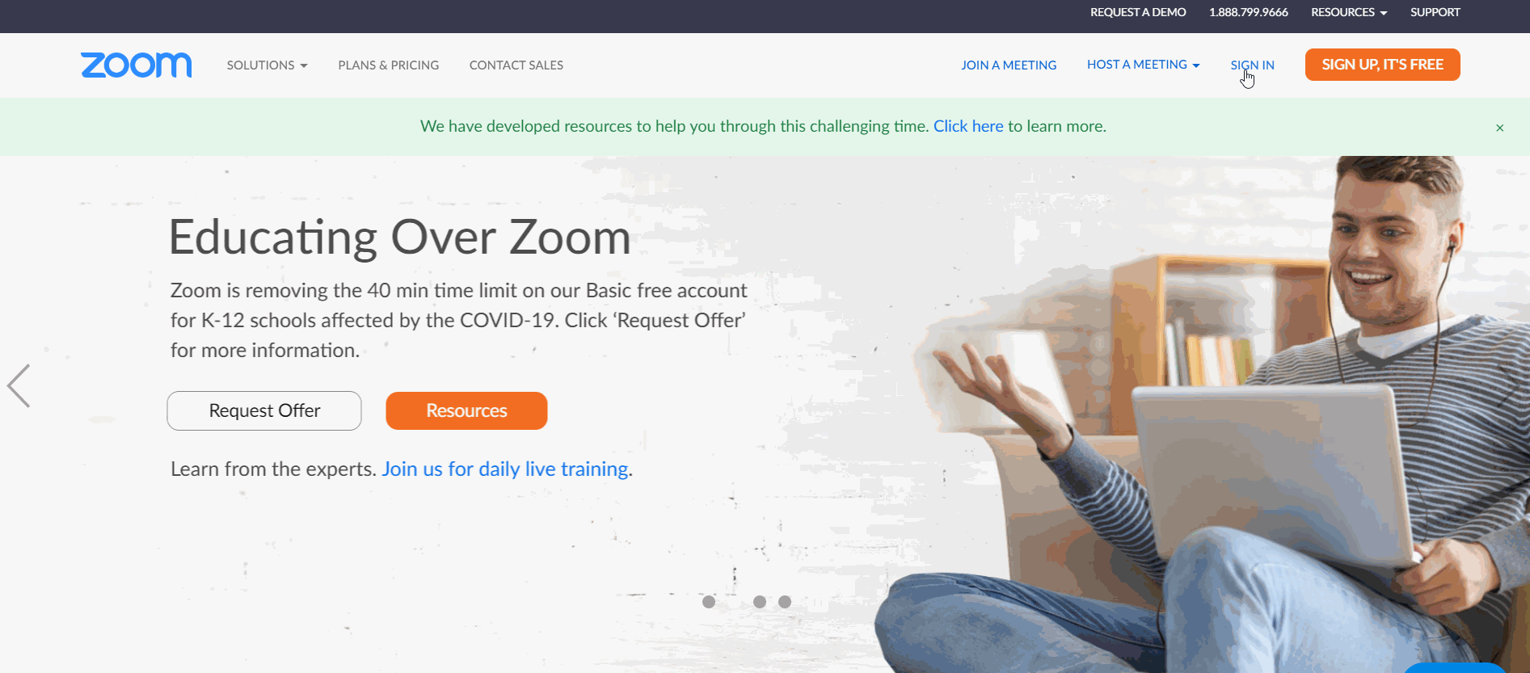
דלת ראשית: כניסה לאתר

Slide 26
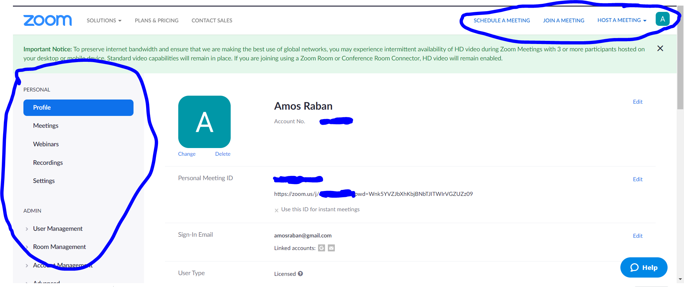
נעים להכיר!

Slide 27
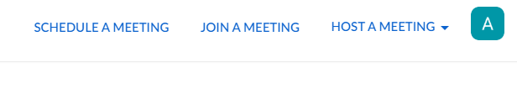
מהאתר: הצטרפות לפגישות

Slide 28
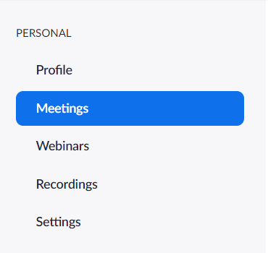
מהאתר: ניהול הגדרות

Slide 29
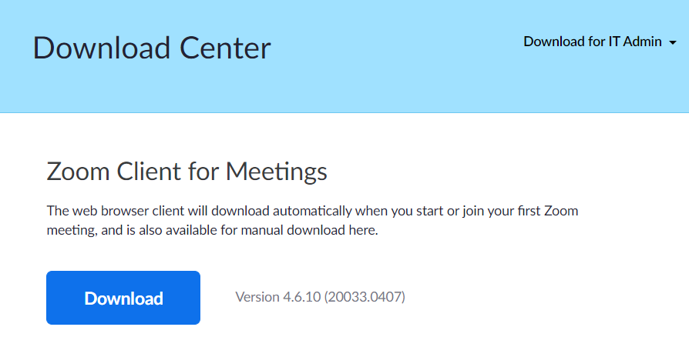

מאיפה מורידים?

Slide 30
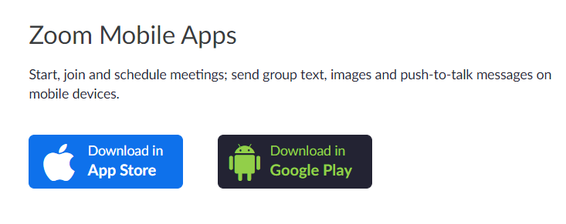
מאיפה מורידים?

Slide 31
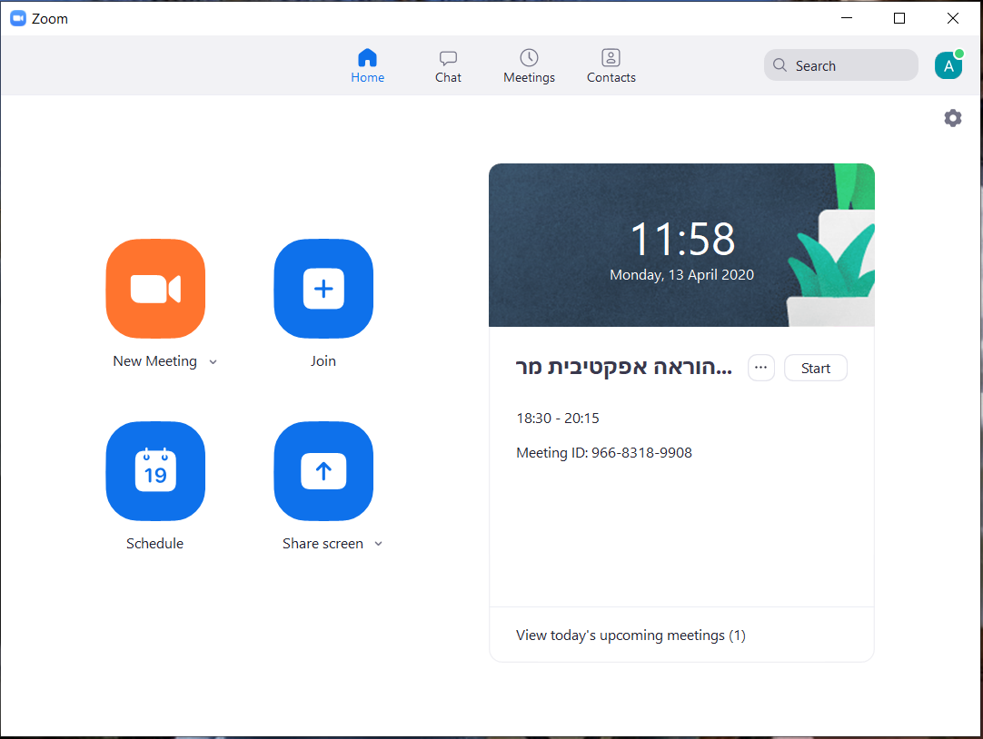
מומלץ: דרך התוכנה במחשב

Slide 32
ניהול למידה על ידי ניהול ה-Zoom
כמו בכיתה - יש תפקידים - יש מורה ויש תלמידים/תלמידות
כמו בכיתה - צורת הלמידה נקבעת על ידי המורה
כמו בכיתה - המרחק בין דמוקרטיה לאנרכיה מתקצר אם אין חוזה למידה ברור ומטרה פדגוגית ברורה

Slide 33
ניהול למידה על ידי ניהול ה-Zoom
כמו בכיתה - יש תפקידים - יש מורה ויש תלמידים/תלמידות
כמו בכיתה - צורת הלמידה נקבעת על ידי המורה
כמו בכיתה - המרחק בין דמוקרטיה לאנרכיה מתקצר אם אין חוזה למידה ברור ומטרה פדגוגית ברורה
רק בלמידה מרחוק - יותר סדר, לפצות על אובדן הקשר האישי

Slide 34

ניהול למידה על ידי ניהול ה-Zoom
אל תעבירו אחריות לטכנולוגיה - נהלו את הלמידה!

Slide 35
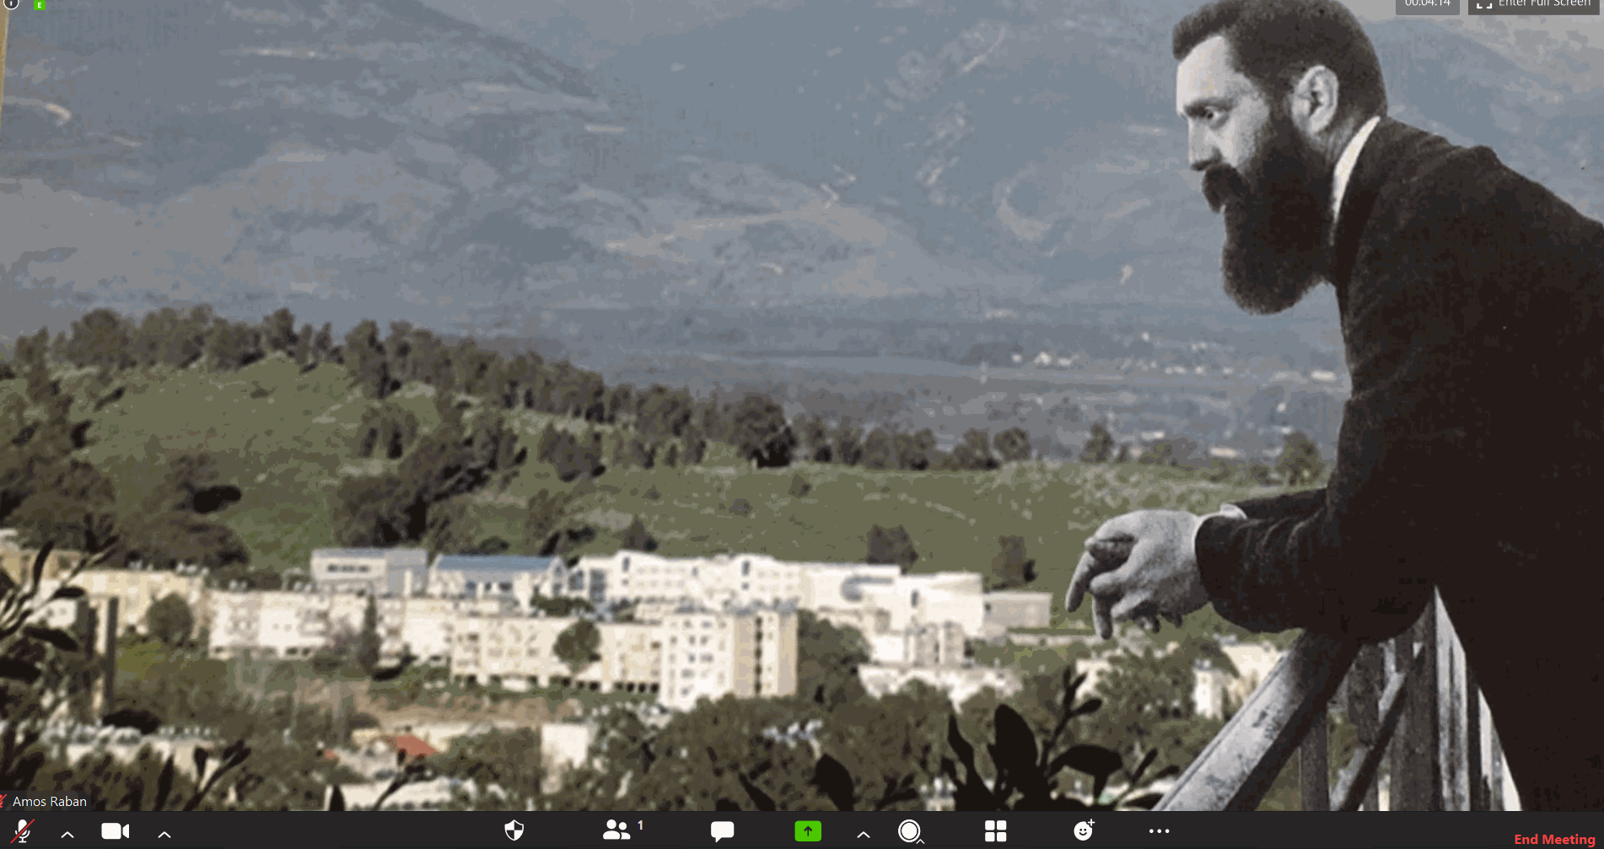
ניהול למידה על ידי ניהול ה-Zoom

Slide 36
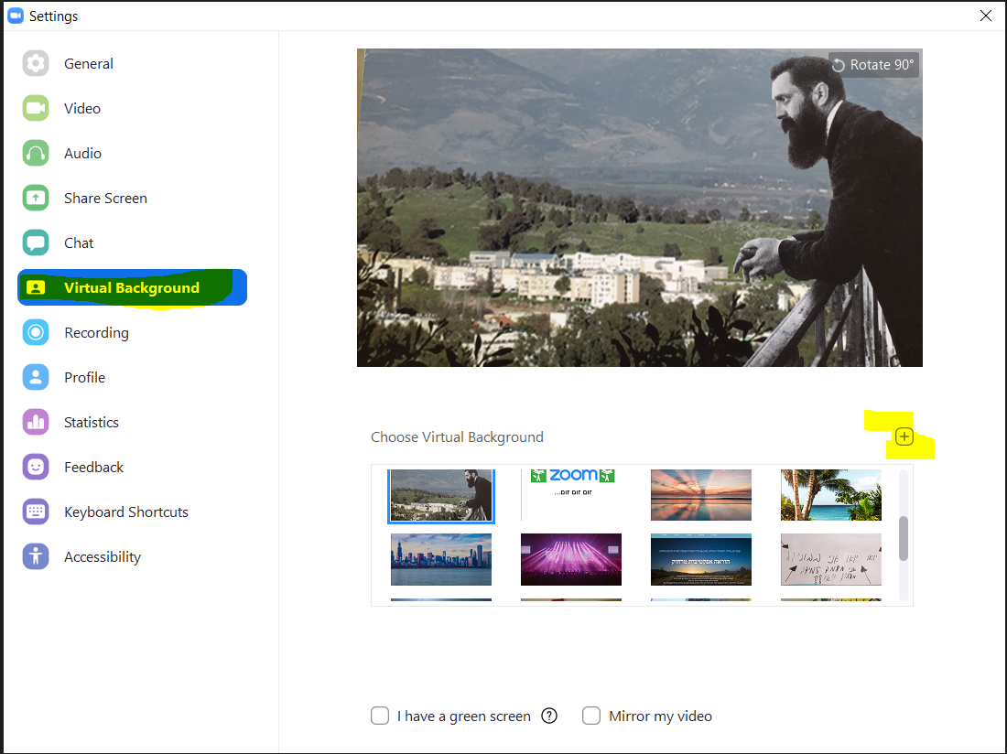
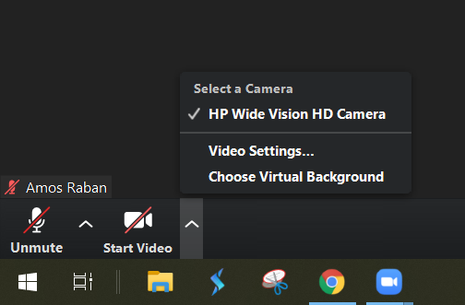
ניהול למידה = ניהול ה-Zoom

Slide 37
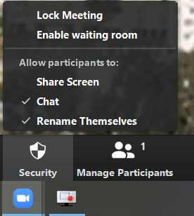
ניהול למידה על ידי ניהול ה-Zoom
נעילת החדר
יצירת חדר המתנה
ניהול שיתוף המסך
ניהול הצ'אט
ועוד ועוד...

Slide 38
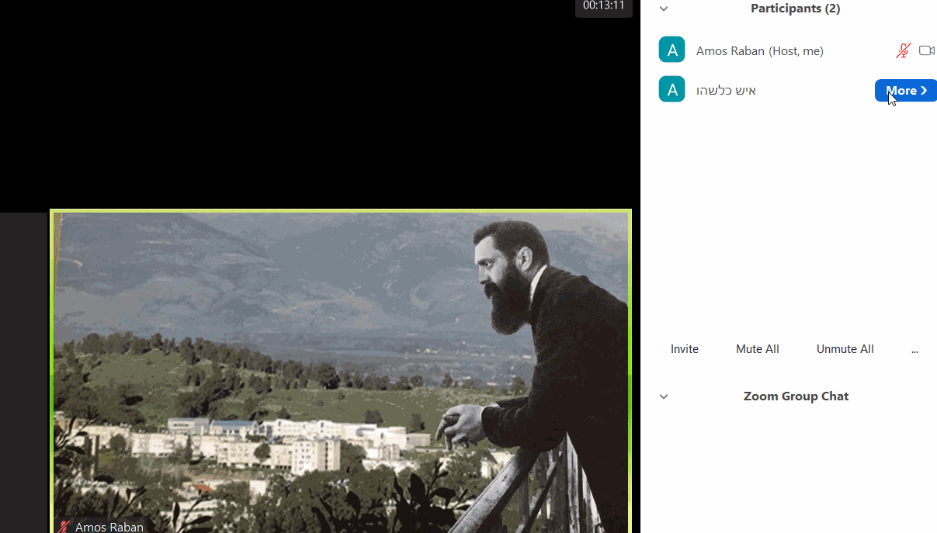

ניהול למידה על ידי ניהול ה-Zoom
ניהול המשתתפים
ניהול הצ'אט
כללי שימוש במיקרופון

Slide 39
ניהול למידה על ידי ניהול ה-Zoom
שטיק
השאירו מיקרופונים סגורים
החליטו על פתיחה יזומה / עצמאית / הרמת יד

Slide 40
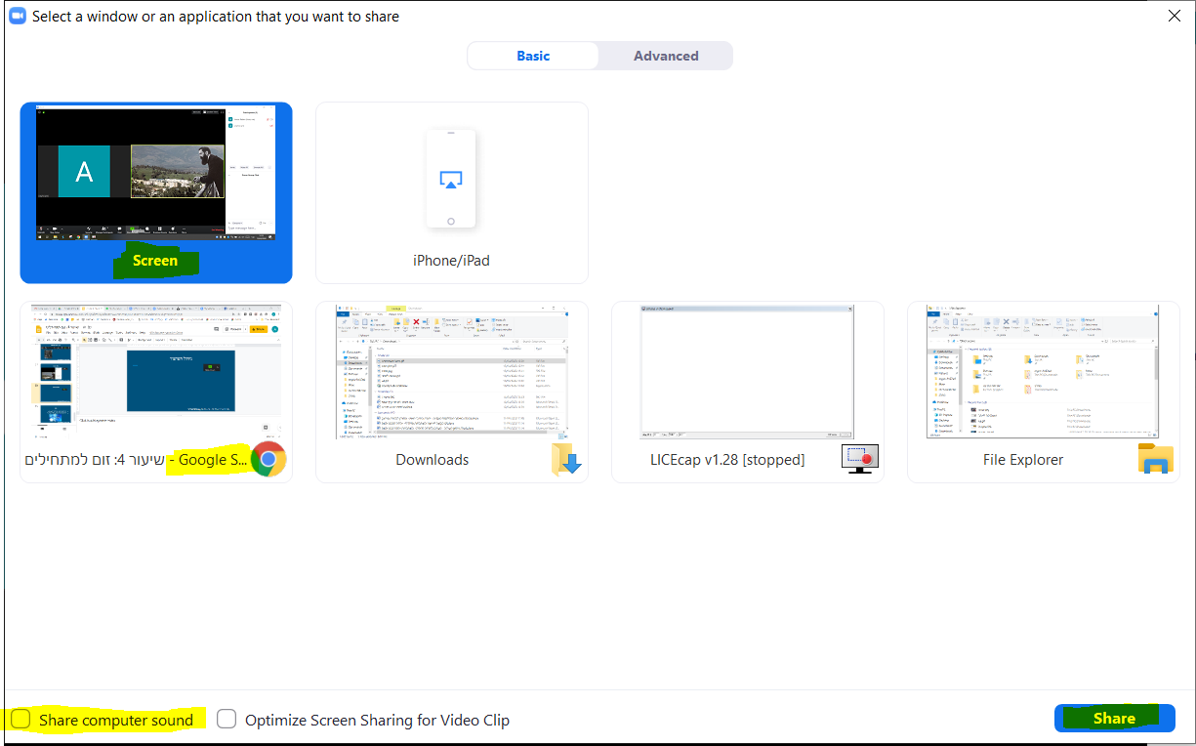

ניהול שיתוף מסך
כל המסך
חלון ספציפי

Slide 41
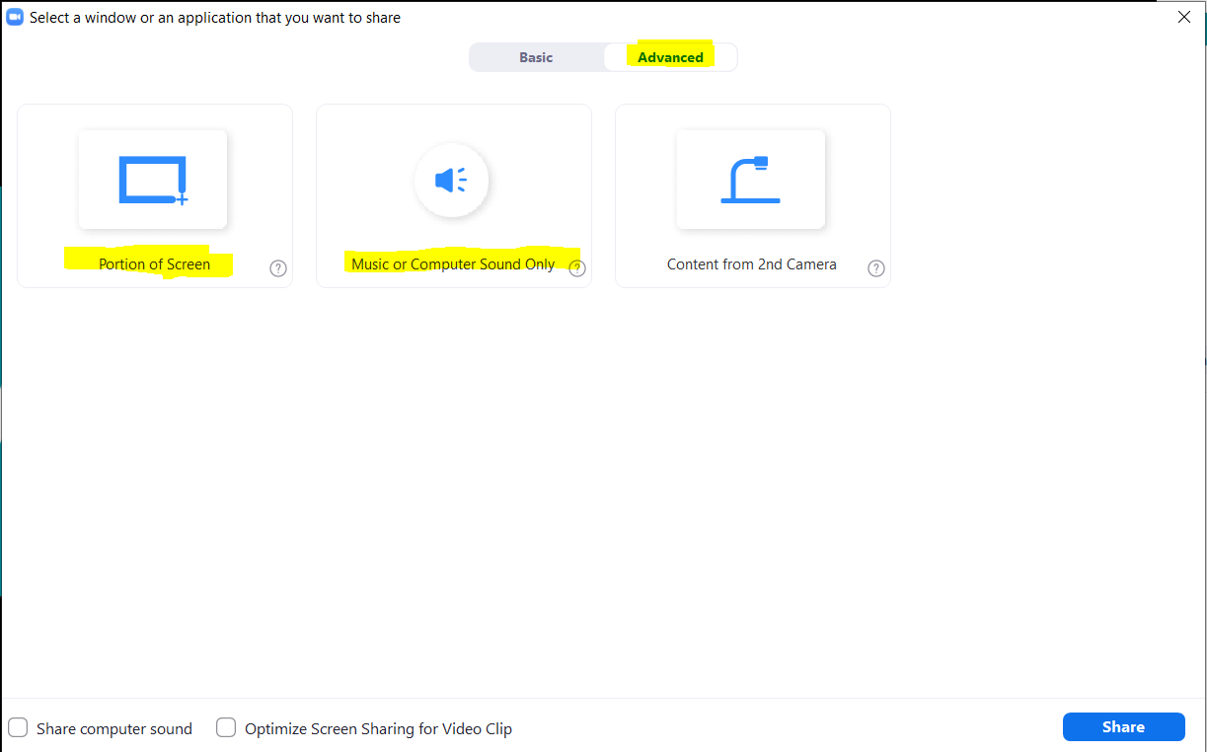
ניהול שיתוף מסך
השמעת מוזיקה
מסך חלקי

Slide 42
ניהול שיתוף מסך
טיפ:
אל תפעילו מוזיקה על ידי הפעלת וידאו
בדקו מה פתוח על המחשב שלכם לפני כדי למנוע מבוכה
השתיקו את הווטסאפ

Slide 43
ניהול שיתוף מסך
טיפ:
בטלו את יכולת הציור על המסך
בטלו את יכולת שיתוף המסך

Slide 44
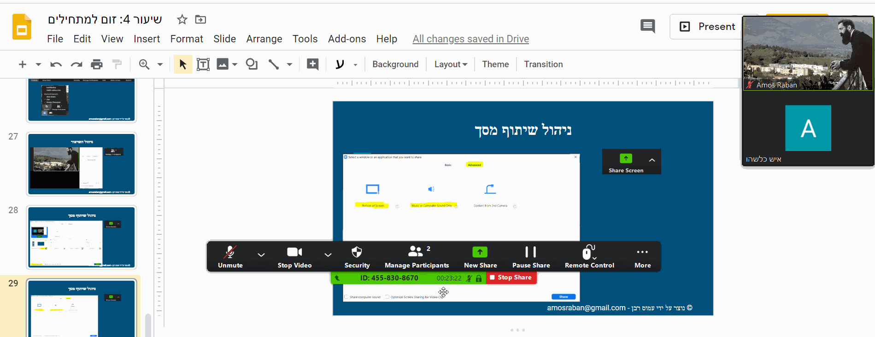
ניהול שיתוף מסך

Slide 45
ניהול שיתוף מסך
טיפ:
הוידאו שלכם תמיד בפינה הימנית העליונה
תכננו את המצגת בהתאם
בזמן שאלות - העבירו למצב Speaker
ניידו את הוידאו לכיוון המצלמה כדי לקרב את העיניים לדובר

Slide 46
ניהול שיתוף מסך
טריק
אם סיימת להשתמש בשיתוף המסך - סגור אותו
חבל על שטח המסך - זה הנדל"ן הכי יקר

Slide 47
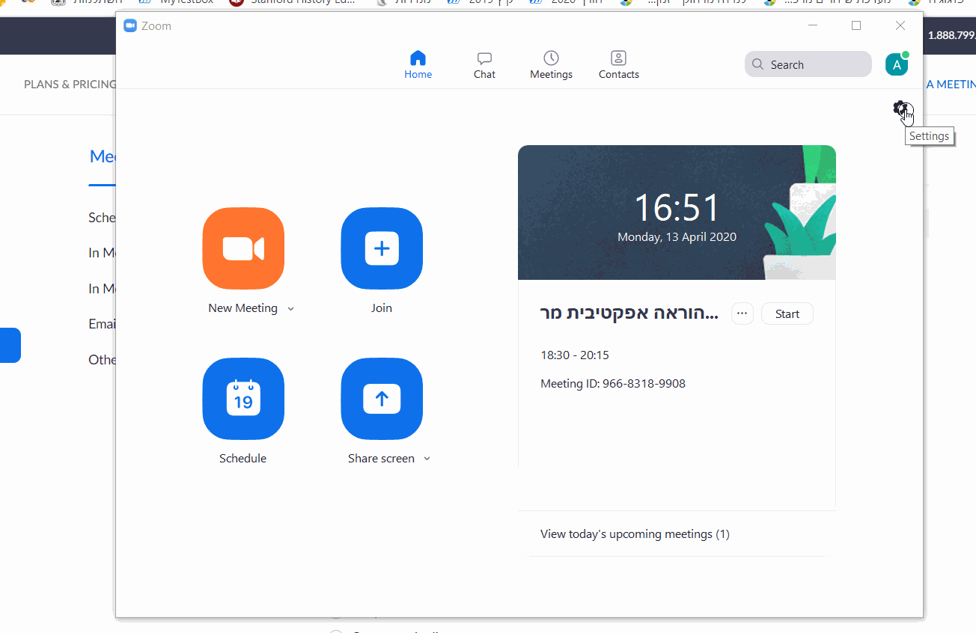
לסיכום ניהול ה-Zoom
כל שינוי שתרצו שיהפוך קבוע - דרך מסך ההגדרות בתוכנה

Slide 48
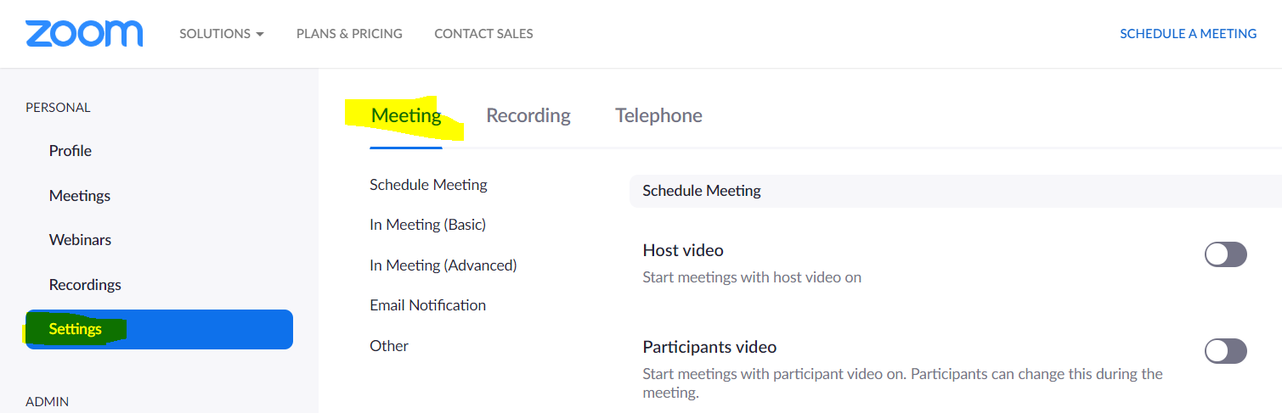
לסיכום ניהול ה-Zoom
ומה שאין בתוכנה - יש באתר

Slide 49

נסכם
השיעור שעברנו עכשיו - שיעור למתחילים ב-Zoom
ולא לשכוח: פדגוגיה היא המלכה, הטכנולוגיה היא רק כלי
תשאלו את גוגל אם Zoom יודע לעשות משהו..או אותי ;)

Slide 50


נתראה בשיעור הבא!
עמוס רבן, מדריך היסטוריה דיגיטלית amosraban@gmail.com

